Slide 1
3-惯性导航-清单

Slide 2
惯性器件有哪些误差种类？
量化噪声。AD转换带来的离散化误差
角度随机游走。角速度有白噪声，我们在积分的时候，会把这个白噪声积分起来，形成随机游走
角速度随机游走。来自于角加速度的白噪声
零偏不稳定。即所谓bias不稳定。
速率斜坡。这是一个趋势性误差，可以通过标定来修正
零偏重复性。每次上电bias不一样。

Slide 3
Allan方差标定的思路是什么？
一个重要概念是功率谱，全称功率谱密度函数。它是信号功率在频域的分布情况。
为什么使用功率谱呢？因为信号功率的频域分析具备可累加性。我们可以独立分析这5种误差。
现在我们的目标是得到功率谱-频率的关系，那么怎么得到呢？
方差是功率谱的积分，频率是时间的倒数
如果绘制时间间隔 - 方差双对数曲线，则得到的曲线斜率比不相同
根据斜率识别出各项误差，计算得到相应的强度

Slide 4
实际采样的时候，频率其实是不变的。但Allan方差要求采样多个频率，怎么办？
实际实验肯定是以固定频率采集数据的。
假设目前采样间隔为T，我们把每相邻两组数据求平均值，并把平均值左乘新的数据集，那么新数据集的采样间隔就是2T
依次类推，我们可以得到采样间隔为4T、8T、16T……的数据

Slide 5
Allan方差的学习要求是什么？
imu数据仿真程序地址： https://github.com/Aceinna/gnss-ins-sim
Allan方差分析代码地址： https://github.com/gaowenliang/imu_utils
作业1：仿真imu数据，并用Allan方差进行分析。
学习要求：会得到仿真数据，会运行Allan方差分析，即可，不必深究。

Slide 6
惯性器件都有哪些误差需要考虑？
零位
刻度系数误差
安装误差

Slide 7
对于惯性器件的零偏，用什么思路解决？
虽然零偏不是固定不变的，但是它的变化比较缓慢
我们可以认为在一段时间内，零偏是一个常值
这个假设有多大的误差，完全取决于时间有多长，以及惯性器件的质量有多好

Slide 8
对于刻度系数误差，如何解决
通常是当做一个线性模型（对角矩阵）来解决

Slide 9
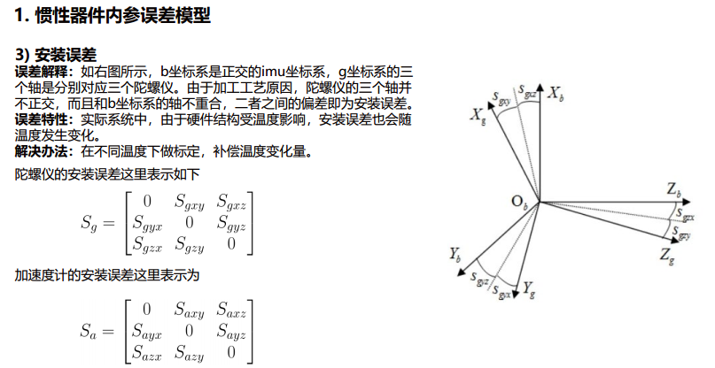
对于安装误差，用什么来解决？
但是这个我理解得不太好

Slide 10
请解释Sgxy表示什么含义
表示绕y轴旋转一个单位时，体现在x轴上的偏差量

Slide 11
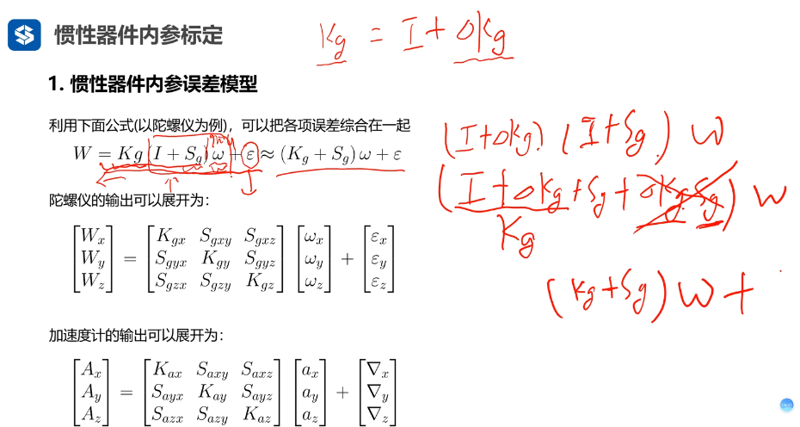
最后的内参标定公式是什么？
只是理解了，没有深入

Slide 12
请你简述分立级标定加速度计的方案
所谓分立，就是加速度计和陀螺仪分离，分别标定
通过转台，获取在不同位置下加速度的读数值和真值作为输入
输入足够多时，用最小二乘或者解析法（VIO里面的六面法）即可获得结果
这个过程中利用了重力加速度这个重要常量

Slide 13
陀螺仪的分立级标定在哪些方面不同于加速度计的分立级标定？
加速度计标定不需要转台，陀螺仪需要转台
转台的角速度精度是不够的，要使用转台的角度，这样陀螺仪的角速度要取积分
加速度计的标定可以天然借助重力加速度，但是陀螺仪却不能借助地球自转角速度（因为它太小啦）

Slide 14
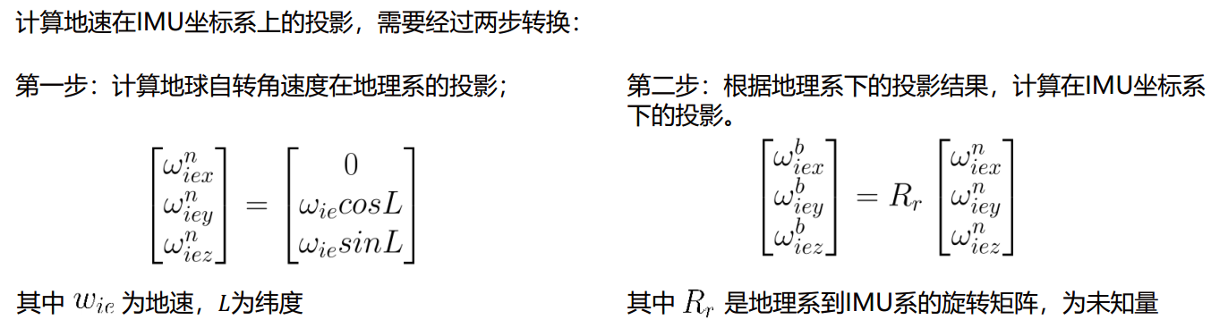
陀螺仪的标定怎么解决地球自转角速度的问题呢？
方法一：将转台与东北天坐标系重合（太难操作了）
方法二：在构建方程时，让地速自动抵消。具体做法如下：
设自转角速度为w
利用纬度，把w投影到东北天坐标系
利用一个待估的参数，转换到body系。即得到body系下的地速向量

Slide 15
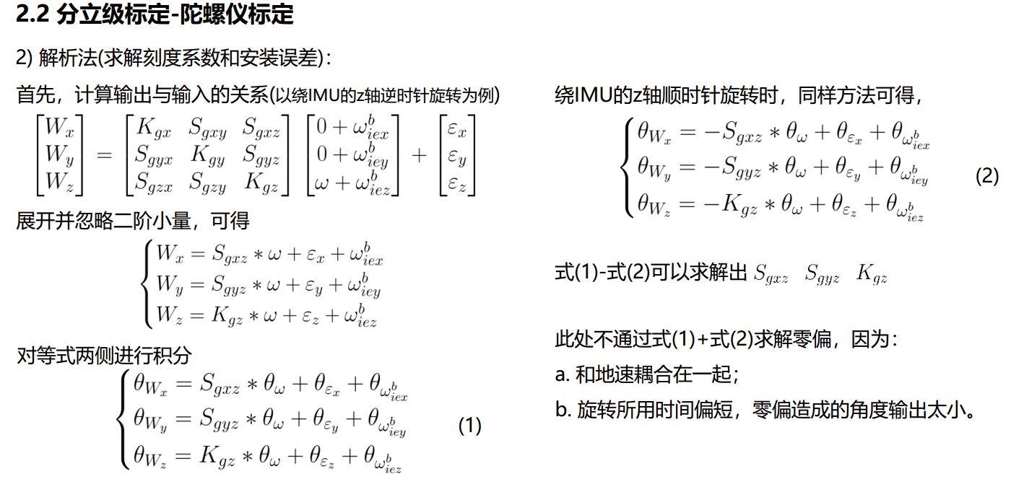
分立级标定-如何用解析法标定刻度系数误差和安装误差？
得到真值和观测值之间的转换矩阵
进行积分
反向旋转
加减运算，得到参数

Slide 16
分立级标定-如何标定陀螺仪的零偏？
静止放置，此时观测值 = 零偏 + 地速
绕z180，测试观测值 = 零偏 - 地速
解析法加减即可得到

Slide 17
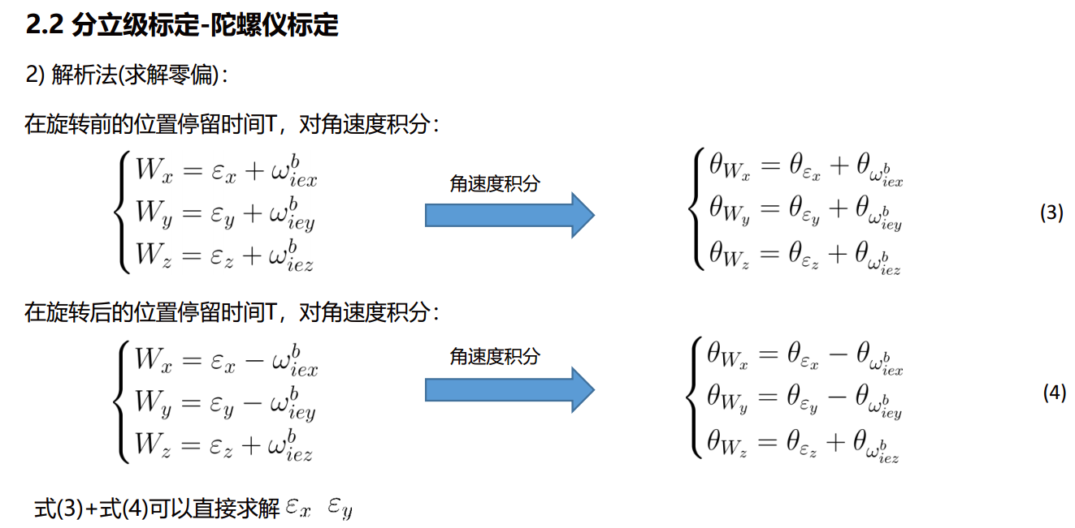

Slide 18
半系统级标定IMU是怎样的思路？
从天然的真值（重力加速度）中去寻找约束
加速度计测到的重力与真实重力构建残差，残差跟加速度计内参相关，可以估计到加速度计内参
姿态投影得到的重力加速度矢量与真实重力加速度矢量构建残差，残差跟陀螺仪内参有关，可以估计到陀螺仪内参

Slide 19
请用自己的话说一下可观性分析的重要性
实践上直观的问题是：我需要放几组静态观测，才能得到半系统级标定的解？
无论是解析法、卡尔曼滤波还是优化，它们本身都是参数识别方法，参数识别方法本身不会影响模型的可观性！！！
也就是，如果你用解析法解不出来的，你换其他方法一样也解不出来
可观性分析是参数辨识和状态估计里面非常核心的一点！！

Slide 20
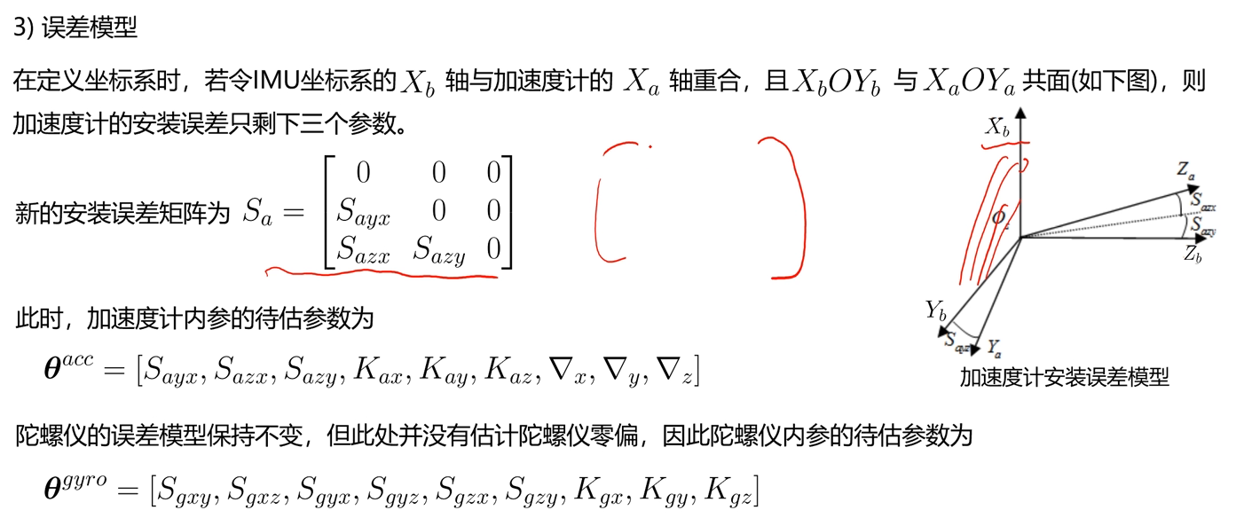
半系统级标定怎样消除掉两个误差项？
在定义坐标系时，将IMU的X轴与加速度计的X轴重合，然后绕X轴旋转，将IMU的Y轴转到加速度计的XOY平面，这样可以减少两个误差项：

Slide 21
请简单说一下，三种标定方法的优缺点
分立级标定。精度比较高，需要转台
半系统级标定。不需要转台，精度最低。但对mems足够了。
系统级标定。精度最高，只适用于标定高精度惯导

Slide 22
为什么系统级标定只适用于高精度惯导？
标定时间很长，需要几个小时
模型假设0位不变
只有高精度惯导能满足上面的要求

Slide 23
关于器件温补，说一下思路
总体而言，分为两步：模型辨识和参数辨识。模型辨识是Bias相对于温度和变温率的函数；参数辨识指的是在选定的模型下面进行最小二乘
进阶的方法是分段拟合以及深度学习
没有最好的方法，只有适合的方法及有用的方法

Slide 24
为什么温度补偿那么难？
在本质上，温变和整体温度场有关，而不是单点的温度。
但是传感器只能测单点温度，无法反映温度场的情况

Slide 25
导航姿态解算需不需要引入地球模型？
在一般的自动驾驶/机器人任务里面是不需要的
这种情况下平面导航坐标系就行

Slide 26
四元数乘法是怎么定义的？
结果是一个四元数
实部是12实部相乘，减去12虚部点乘
虚部是1实2虚 + 2实1虚 + 1虚×2虚

Slide 27
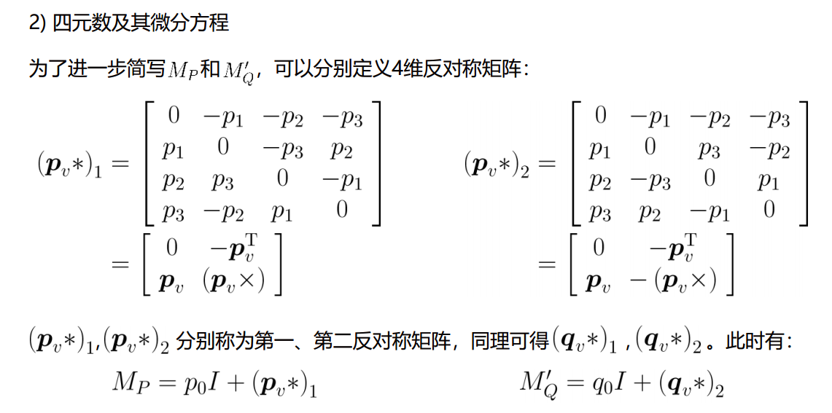
四元数的左算子和右算子是怎么定义的？
两个四元数p乘以q，可以把p变成一个4*4的矩阵算子L，也可以把q变成一个4*4的矩阵算子R
定义一个四元数的第一、第二反对称矩阵
加上实部×单位阵

Slide 28
什么是共轭四元数？有哪些性质
实部相同，虚部取反，即为共轭四元数
共轭四元数的乘积为模长的平方
共轭的单位四元数的乘积为1

Slide 29
旋转矩阵和四元数变换一个向量的不同
r_{i} = C r_{b}
p_{i} = q p_{b} q⁻¹

Slide 30
旋转矩阵的微分，四元数微分的不同
这个跟VIO是一致的

Slide 31
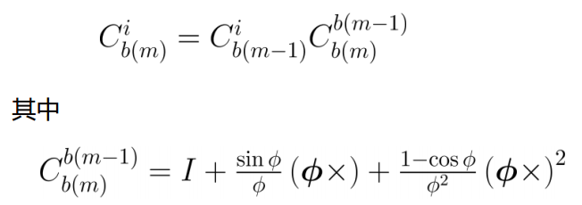
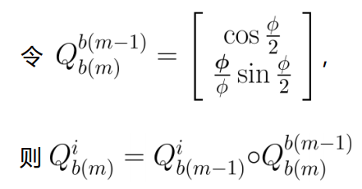
姿态更新：旋转矩阵和四元数分别是什么形式？
都是上一时刻的值右乘一个更新量
这个更新量对应一个等效的李代数，或叫旋转矢量

Slide 32


等效旋转矢量的近似微分方程是什么形式？
等效旋转矢量的导数 =
角速度矢量 + 1/2 等效旋转矢量 × 角速度矢量
可以得知：
等效旋转矢量的导数 不等于 角速度
当定轴转动的时候，两者才相等
实际使用的时候，等式右边的等效旋转矢量可以用角增量（角速度的时间积分）来代替

Slide 33

实际工程操作中，怎样求得等效旋转矢量？
找到一个模型（比如线性模型），对角速度进行建模，可带有未知参数
通过模型得到角速度和角增量
带入微分方程得到解，解就是一个计算周期累积得到的等效旋转矢量！
注意，最终推得的等效旋转矢量是一个角增量的函数，所以等效旋转矢量的上游是获得角增量：

Slide 34
惯性系i、地理系e、导航系n、载体系b各是什么意思？如何转换？imu测量的直接输出对应什么值？
惯性系i是一个以地心为中心的不动的系
地理系e与惯性系i原点重合，但随地球自转而转动
导航系n是以地表某一个点为原点，以东北天为xyz三轴的坐标系
载体系b是随载体而动的坐标系，工程上通常绑定在imu上，以右前上为其坐标轴
变化关系：
i系到e系：地球自转w_{ie}
e系到n系：w_{en}
n系到b系：w_{nb}
其中，imu直接测量的结果是w_{ib}在body系下的结果

Slide 35
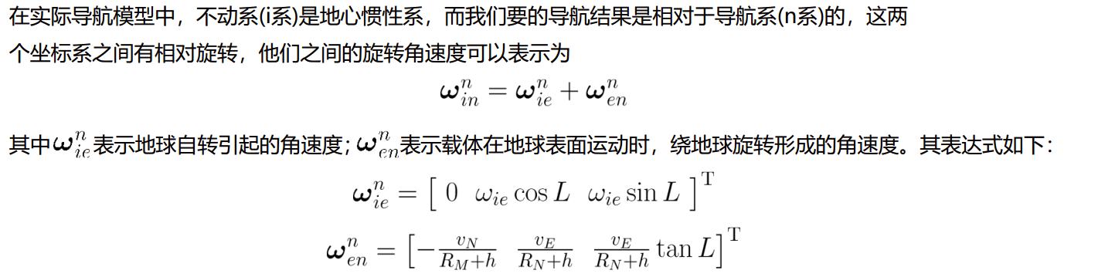
表示导航系n和惯性系i的相对旋转的角速度是怎样的？
公式：导航系绕惯性系旋转的角速度矢量 = 地理系绕惯性系旋转的角速度矢量 + 导航系相对地理系的角速度矢量
以上公式通常取导航系为投影坐标
具体请画图理解

Slide 36
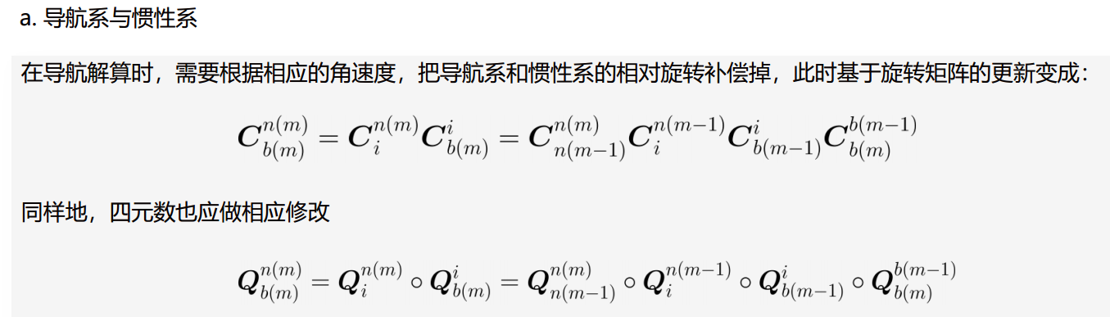
那么，在考虑导航系和惯性系相对旋转的情况下，如何更新姿态？
我们想要的是Cnb，直接测到的是Cib，需要Cin作为中介
从上一时刻到现在，只需要：
右乘一个等效旋转矢量对应的矩阵
左乘一个n-1时刻到n时刻导航系的变化

Slide 37
四阶龙格库塔方法没提，为什么？
龙格库塔法的核心思路就是两个采样周期之间的变化只能用高阶的方法去拟合
现在惯性器件的频率是100Hz起步，高精度能达到2000Hz。
所以现在四阶龙格库塔没有啥必要

Slide 38
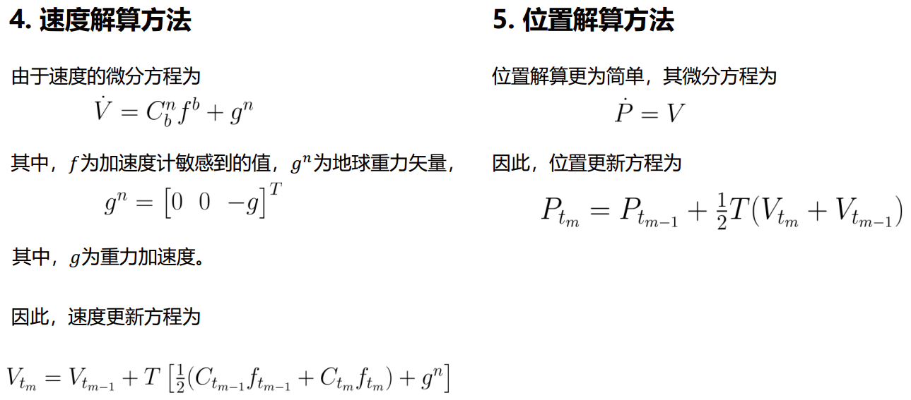
简述一下速度解算和位置解算的方法

Slide 39
对于惯性导航误差分析，要掌握到什么程度？
要对里面的每一个细节都熟练掌握了如指掌才行

Slide 40
精确地说，IMU的直接测量结果是谁绕谁的角速度，又是在哪个坐标系下的投影？
IMU直接测量的角速度矢量是Cib，即body系绕惯性系（地心惯性系，不动）旋转的角速度
测量结果是Cib在body坐标系下的投影

Slide 41
误差方程推导的方法套路是什么
首先，要明确推导的目的是什么。比如我们要推导姿态误差，那么目的就是推出δq = ...；如果目的是推导出速度误差，那么目的就是推出δv = ...；
写出不考虑误差时的微分方程
写出考虑误差时的微分方程
写出真实值与理想值之间的关系
把3中的关系代入2
把1中的关系代入4
化简得到结果

Slide 42
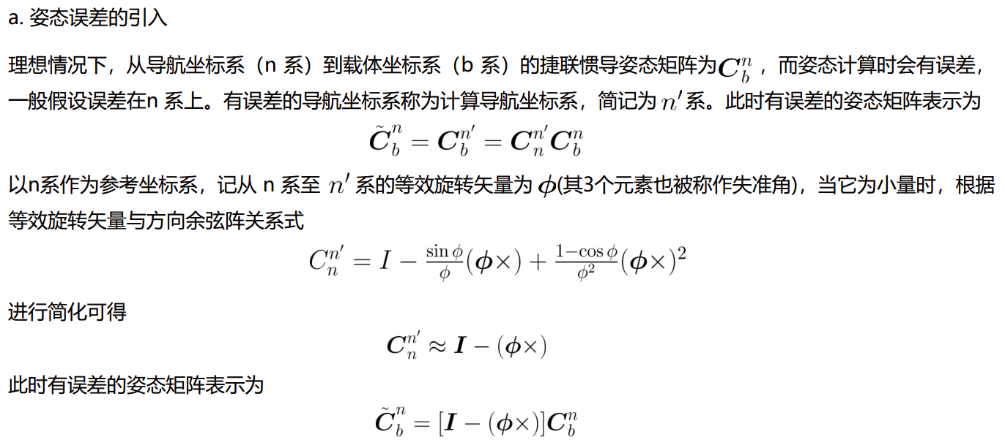
Cnb的真实值与理想值之间的关系是怎么定义的？

Slide 43
请试着回忆并简述姿态误差是怎么推导的？
目标是什么？目标是得到姿态误差的一个微分方程：
δ姿态的导数 = ……
写出Cnb的导数 = Cnb × wnb×
分解wnb 为 wib - win
分别对Cnb， wib， win的真实值进行分析
代入，化简。
结果是什么，我们中途把姿态误差用等效旋转矢量来表示了，结果就是 ： 该矢量的导数 = ……

Slide 44

请描述一下姿态误差微分方程的推导结果是什么？
用等效旋转矢量表示姿态误差
该矢量的导数 = 矢量 × （惯性系到导航系的角速度在n系下的投影） - n系投影下的角速度读数误差

Slide 45
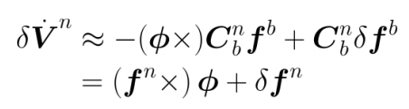

请描述一下速度误差和位置误差的误差分析结果
速度误差：
n系下的速度误差的导数 = n系下加速度计的读数 × 姿态误差等效旋转矢量 + n系下的加速度计读数误差
位置误差：

Slide 46
地心纬度和地理维度有何不同
对应地心连线的是地心纬度
对应地表法线的是地理维度
我们用的是地理维度

Slide 47
地球的椭球模型是怎样的
长轴a，名字叫Re
短轴b，名字叫Rp
c = sqrt(a*a - b*b)
e = c / a

Slide 48
课程中、组合导航、可观性分析使用的简化坐标系，其解算方程和误差方程分别是什么？
解算方程：
姿态的导数 = 姿态导数 右乘 角速度反对称（同VIO） - 地球自转角速度在n系下的投影的反对称 右乘 Cnb
固定w系为n系，取局部笛卡尔的概念
速度的导数 = Cwb 右乘 加速度读数 + 重力加速度在w系下投影
位置的导数 = 速度
误差方程：
偏差角的导数 = 偏差角 × 地球自转角速度在n系下描述 - 陀螺仪读数误差
速度偏差的导数 = 世界系下的加速度读数 × 偏差角

Slide 49
请简述完整的解算和简化的解算之间的差别
简化的解算：
忽略了在地球表面运动带来的转动效应，即win = wie，去掉了wen
忽略了加速度计的读数误差
取了一个w系作为局部笛卡尔系

